Slide 1
Aplicações de Linguagem de Programação Orientada a Objetos
Alécio Godoi

Slide 2
Agenda
1
2
Swing
AWT

Slide 3
Introdução

Slide 4
Pacote java.awt
AWT (Abstract Window Toolkit)
É uma biblioteca para a programação de interface gráfica com o usuário (Graphical User Interface - GUI) no qual seus elementos dependem do sistema de interface gráfica nativo.
Possibilita também manipular eventos (ações) realizadas nesta interface.
Controla o posicionamento de componentes visuais em programas que
Possuem interface gráfica com a API Java.
As atuais JDK’s (Java Development Kit) apresentam um grande número de componentes gráficos.
Containers
Componentes
Gerenciadores de Layout
Cores Desenhos e Fontes

Slide 5
Pacote java.awt
Componentes gráficos
São classes que contém membros associados a informações visuais, como cores, dimensões e bordas.
Para criar um programa com interface gráfica com o usuário, deve ser levado em considerações fatores como:
Aspectos de ergonomia de software;
Aspectos de usabilidade;
Entre outros fatores.

Slide 6
Pacote java.awt
Alguns Componentes AWT
Frame
Label
Button
Checkbox
CheckboxGroup
TextField
Choice
TextArea
List

Slide 7
Swing
Swing é o nome dado ao pacote de classes desenvolvidas pelo "Projeto Swing" – parte de um contexto maior chamado de Java Foundation Classes - JFC.
O Swing consiste de um conjunto de componentes gráficos (extensões dos componentes AWT e novos componentes)
Conceito look and feel (L&F) - capacidade de um componente assumir aparências diferentes sem alterações no código.
É possível criar uma aplicação Java que se adapte à aparência gráfica do SO – assumindo um aspecto semelhante as demais janelas Windows, Linux, Solaris, Macintosh, etc.

Slide 8
Swing
Os componentes Swing são 100% escritos em Java.
No Swing o objetivo é codificar apenas a funcionalidade do componente e a sua relação com o modelo de dados ao qual está associado
A aparência fica a encargo do gerenciador de interface do usuário (GUI Manager)
Este recurso foi incorporado às máquinas virtuais a partir da versão 1.3 do ambiente de desenvolvimento Java (jdk1.3.1).

Slide 9
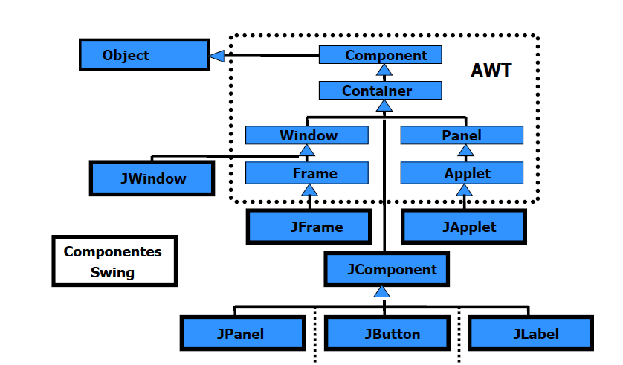
Pacote javax.swing

Slide 10
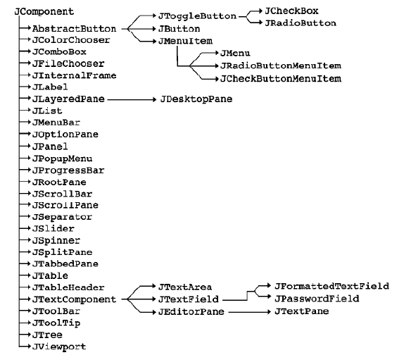
Pacote javax.swing

Slide 11
Classes e Métodos
Classe/Método | Descrição | Exemplo
Dimension (int width, int height) | Encapsula a largura(width) e o comprimento (height) de um componente | Dimension d01 = new Dimension (640, 480);
Frame | É uma janela de nível superior com um título e uma borda | Frame t01 = new Frame();
setVisible (boolean b) | Metodo que mostra ou oculta uma Janela (Frame), dependendo do valor passado para b true = visivel ou false = invisivel | t01.setVisible ( true ); // Janela visível t01.setVisible ( false); // Janela invisível
setTitle ( String texto ) | Define o titulo de uma Janela (Frame) | t01.setTitle ( “Janela 01” );
setResizable (boolean b) | Define se a Janela (Frame) pode ou não ser redimensionada, através do valor de b | // Janela pode ser redimensionada t01.setResizable ( true ); // Janela NÃO pode ser redimensionada t01.setResizable ( false );
setSize(int width, int height) setSize(Dimension d) | Define o tamanho de um componente, podem ser passadas a largura (width) e a altura (height) ou uma objeto do tipo Dimension | t01.setSize ( 500, 200);

Slide 12
Classes e Métodos
Classe/Método | Descrição | Exemplo
setBackground(Color bgColor) | Método que define a cor de fundo de um componente | // de fine a cor de fundo como vermelha t01.setBackground ( Color.red );
setBounds(int x, int y, int width, int height) | Posiciona e redimensiona um componente. A nova localização do canto superior-esquerdo é especificado por x e y, e o novo tamanho é especificado pela sua largura e altura. | t01.setBounds( 10, 50, 500, 300 );
setLocation(int x, int y) | Define a localização de um componente. O canto superior esquerdo da nova localização é especificado pelos parâmetros x e y. | t01.setLocation ( 10, 50 );

Slide 13
Perguntas?

